Slide 1

UỶ BAN NHÂN DÂN XÃ YÊN MÔ
TRƯỜNG MẦM NON YÊN HOÀ
Đề tài: Dạy trẻ đọc thơ Đàn gà con
Lĩnh vực: Phát triển ngôn ngữ
Độ tuổi: 4 – 5 tuổi

Slide 2

Cô đọc lần 2: Qua video

Slide 3
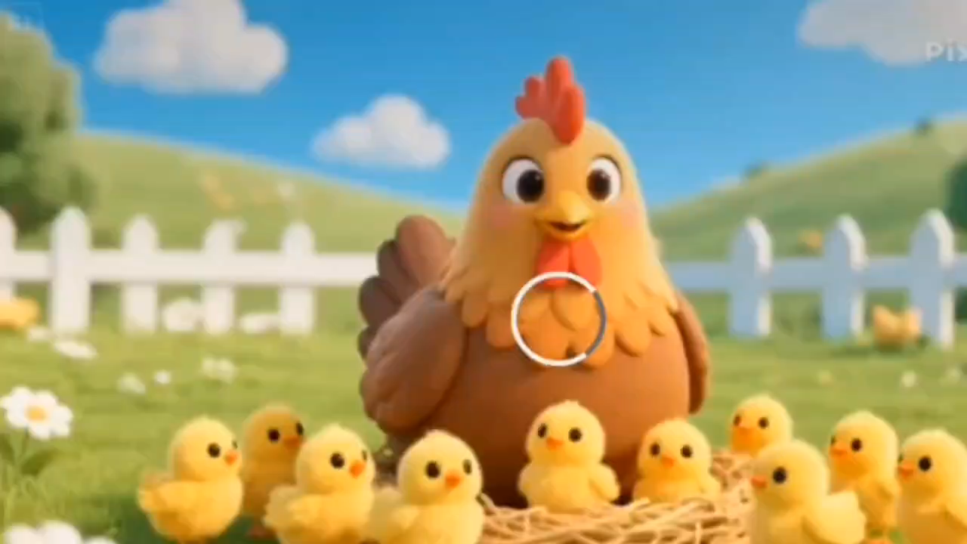

Slide 4
Trích dẫn đàm thoại

Slide 5
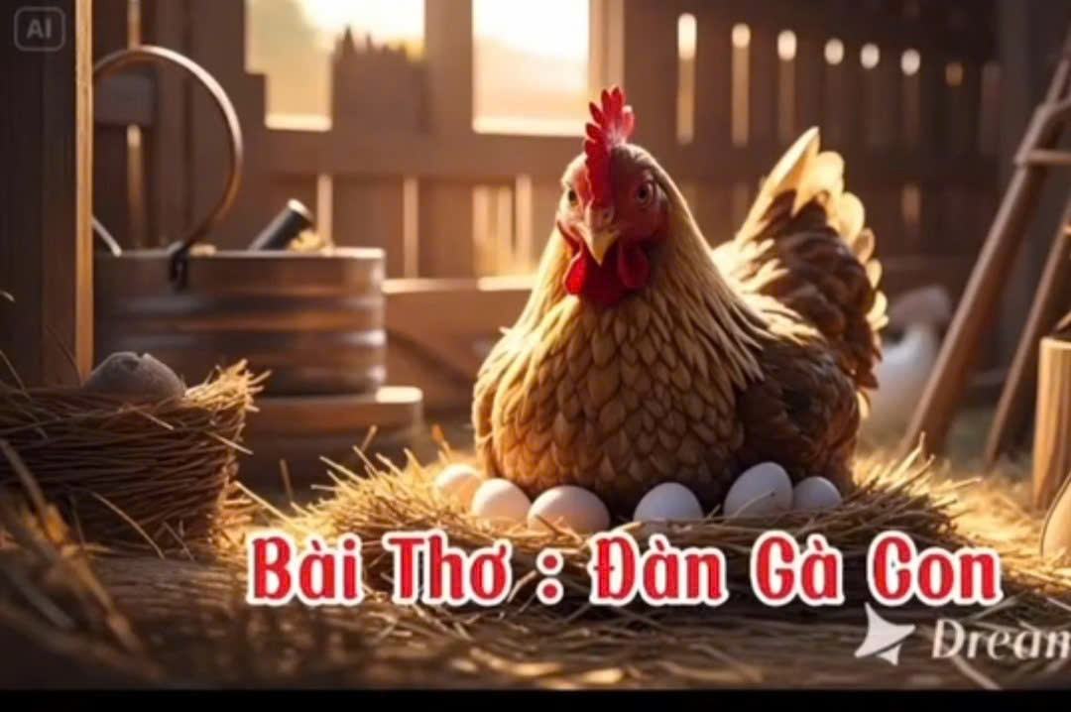

Slide 6
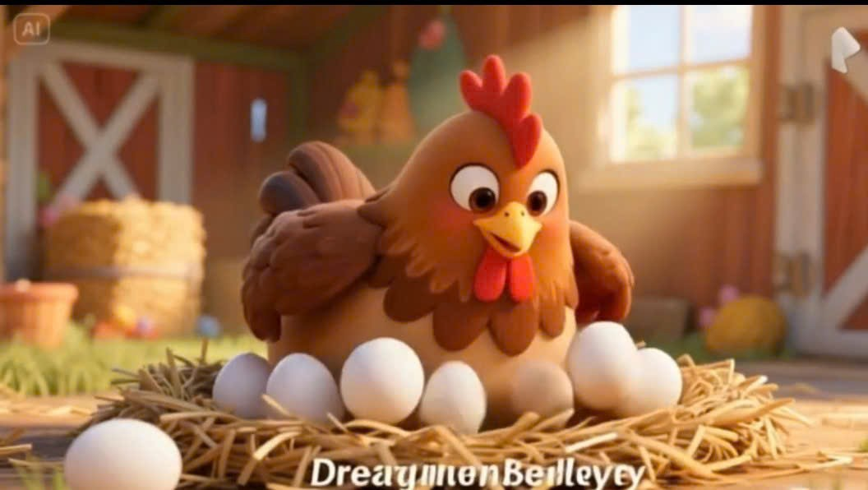

Slide 7
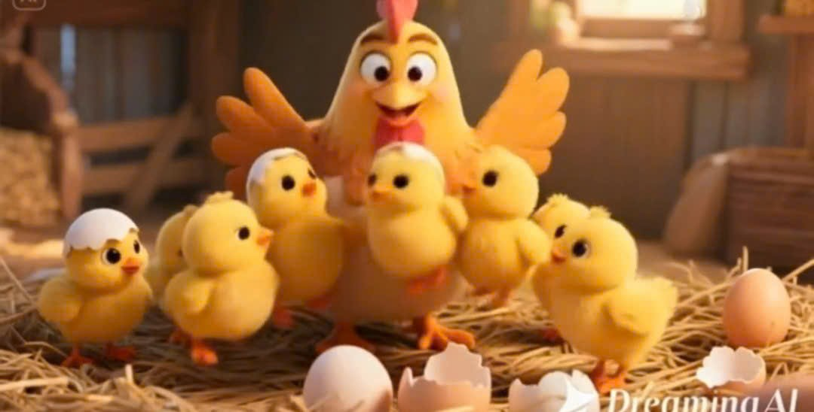

Slide 8
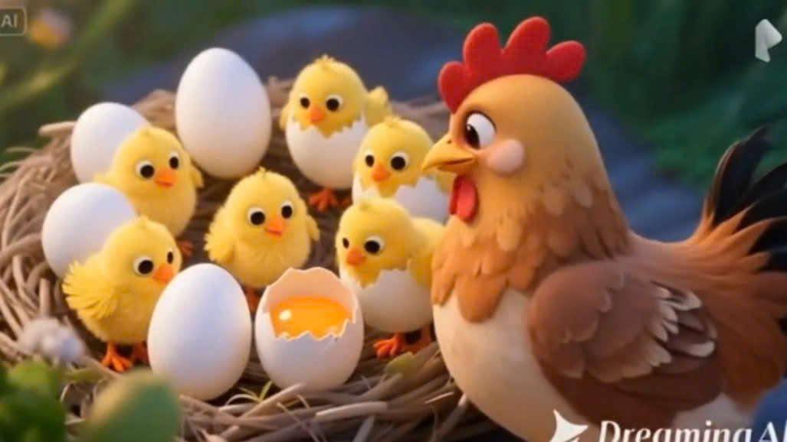

Slide 9
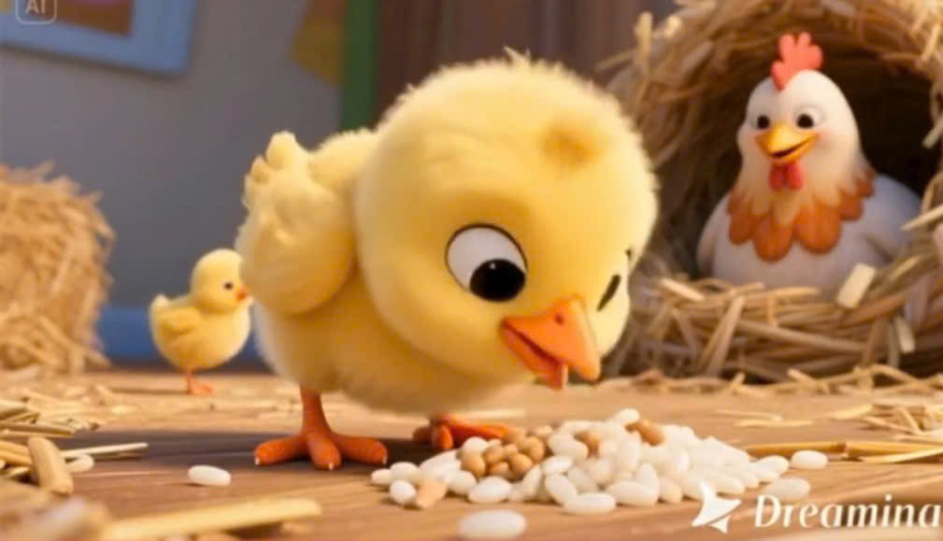

Slide 10
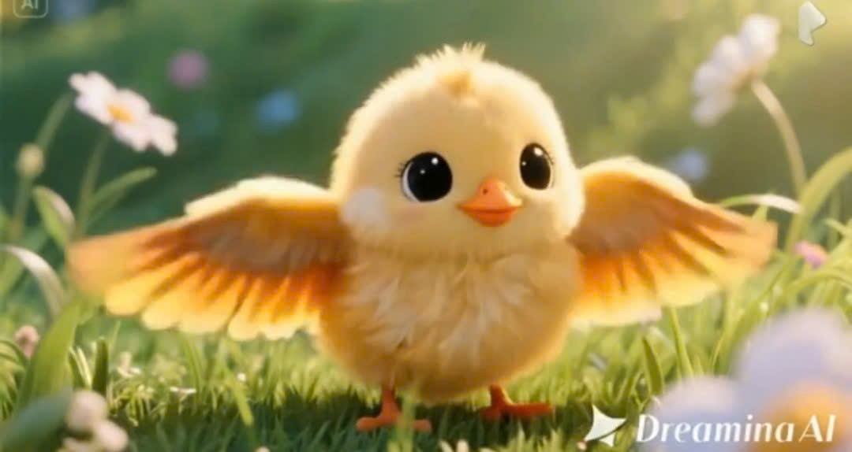

Slide 11
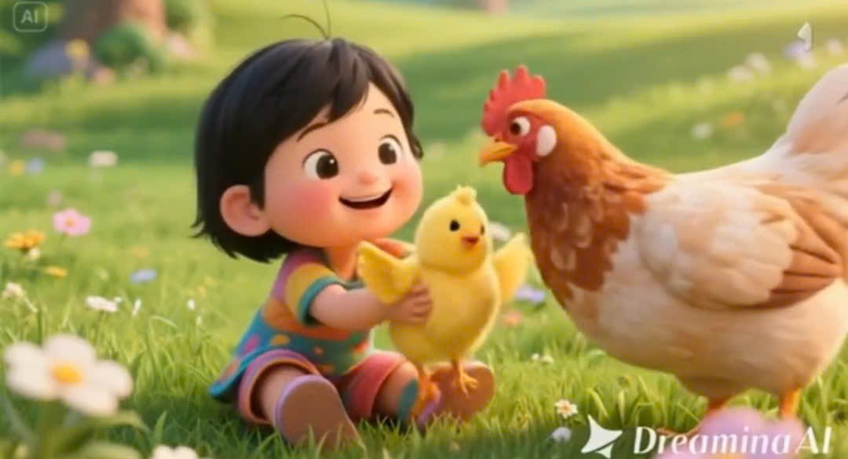

Slide 12

Chúc các con chăm ngoan, học giỏi.

